Slide 1
Presión impositiva en el sector agropecuario y la minería.
Un análisis comparativo
Lic. Enrique Vaquié
Diputado Nacional por Mendoza

Slide 2
Ley Nº 24.196 - De Inversiones Mineras
Estabilidad fiscal por 30 años
las empresas que desarrollen actividades mineras no podrán ver incrementada su carga tributaria total desde la fecha de presentación del estudio de factibilidad,
Las excluye del alcance de nuevos tributos o aumento de los existentes de las jurisdicciones nacional, provincial y municipal
Promoción sectorial
Amortización acelerada en el impuesto a las ganancias (tres años) para las inversiones en equipamiento, obra civil y construcciones
Devolución de crédito fiscal del IVA por importaciones y adquisiciones de bienes destinados a la exploración.
Exención de cualquier tributo que grave las importaciones de bienes de capital e insumos.
Límite al pago de regalías (máximo 3%)
Deducción en el impuesto a las ganancias, del ciento por ciento (100%) de inversión en exploración.

Slide 3
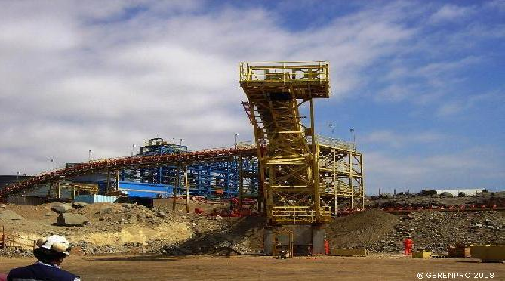
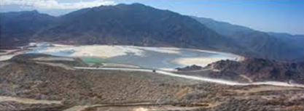
La amortización acelerada en el Régimen de Inversiones Mineras
Un mineraloducto o un dique de cola amortizan impositivamente en tres años…..
Amortización acelerada en tres años (60%, 20%, 20%)

Slide 4
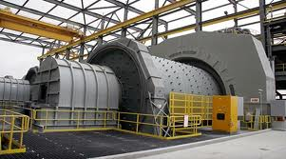
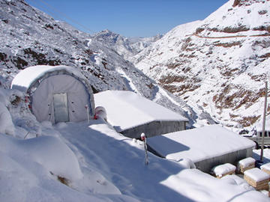

La amortización acelerada en el Régimen de Inversiones Mineras
…al igual que un molino minero,
…un campamento, o el tendido eléctrico que los alimenta.
Amortización acelerada en tres años (60%, 20%, 20%)

Slide 5
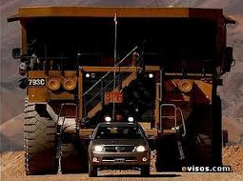
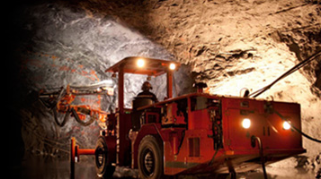
La amortización acelerada en el Régimen de Inversiones Mineras
Y tres años de amortización impositiva para
rodados, maquinaria y equipamiento.
Amortización acelerada a razón de 1/3 año.

Slide 6
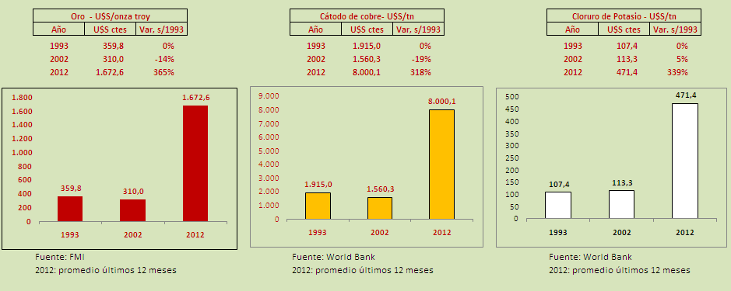
Al momento de la sanción de la Ley 24.196 se argumentó que las herramientas promocionales eran la respuesta necesaria a un ciclo largo de bajos precios para la minería metalífera y no metalífera
Oro , cobre y cloruro de potasio- precio de años seleccionados 1993 a la actualidad - en dólares corrientes
Los último siete años muestran un cambio de tendencia totalmente favorable a la actividad

Slide 7
Es necesario romper con el presente marco de inequidad:
Muchísimas actividades vinculadas a las economías regionales enfrentan largos plazos de maduración de la inversión sin regímenes de promoción sectorial ni estabilidad tributaria
Por condiciones de escala, mercado o disponibilidad o acceso a financiamiento, regímenes como el de Inversión Minera no se justifican en su exclusividad.

Slide 8
Encontramos incentivos a la explotación minera en sistemas económicos y políticos tan disímiles como los de Argentina, Chile o Cuba.
Cuba acepta la depreciación acelerada. En Chile, la estabilidad tributaria es la norma general. Perú la ofrece a las inversiones extranjeras.

Slide 9
En Argentina la estabilidad tributaria es excepcional. A su vez, el estado avanzó en captar una enorme porción de las rentas agropecuaria y petrolera a través de la imposición de un fuerte sistema de derechos de exportación.
Desde 2007 la estabilidad tributaria minera se encuentra bajo una controversia judicial ante la imposición de retenciones a las exportaciones de ciertas empresas del sector.

Slide 10
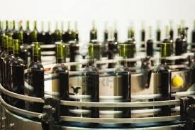
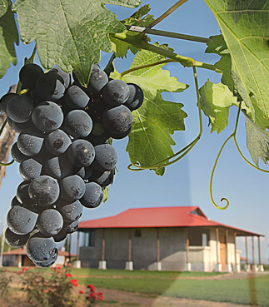
La realidad del sector agropecuario expone un mundo de diferencias
Una bodega amortiza impositivamente en 50 años
… y su sistema de fraccionamiento en 15 años

Slide 11
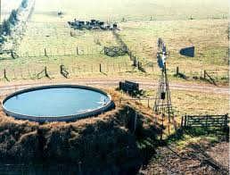
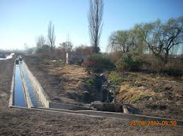
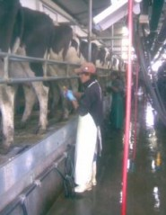
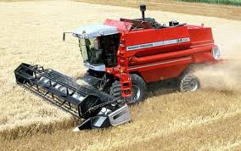
La realidad del sector agropecuario expone un mundo de diferencias
Aguadas y
cauces
amortizan
en 25 años,
cosechadoras
y líneas de
ordeñe en 10

Slide 12
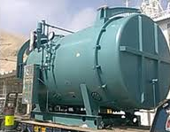
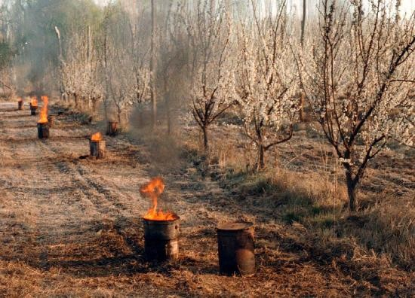
Combustibles, minería e impuestos
El combustible para minería es el utilizado en calderas en instalaciones mineras de la Puna Argentina. No integra la nómina de productos gravados por el impuesto a los combustibles líquidos
La actividad fruti-hortícola carece de ese beneficio para la lucha contra heladas
Gasoil agro (sin IVA): $ 4,88 lt
Gasoil mineria $ 3,43 lt
Según Decreto 377/98

Slide 13
A modo de ejemplo, si aplicamos las condiciones del Régimen de Inversiones Mineras a una inversión vitivinícola…
  amortizando la inversión en la construcción de la bodega en tres años (60%, 20% y 20%)
  amortizando la inversión en equipamiento en tres años
  aplicando 0% de aranceles a la importación de equipamiento
  percibiendo dentro del año la devolución del crédito fiscal del I.V.A.pagado en importaciones
  eximida del régimen de Declaraciones Juradas Anticipadas de Importacion

Slide 14
Evaluamos un proyecto tipo de inversión en la industria vitivinícola con y sin beneficios similares a los del régimen minero
Fuente: elaboración propia en bsae a relevamiento de información de bodegas de Mendoza

Slide 15

Las variables críticas presentan las siguientes diferencias:
Variable
  Con régimen minero
  Sin régimen minero
Precio al mercado
Tasa interna de Retorno
Período de recupero de la inversión *
TIR 19,4%
TIR 16,0% rendimiento del BONAR 2013–- AA13
  11 años
  15 años
Precios promedio 12% superiores durante toda la vida del proyecto (50 años).
* El período de recupero de la inversión fue calculado a una tasa de descuento de 12% (similar a la de los créditos promocionales del Fondo de la Transformación y el Crecimiento de Mendoza).

Slide 16
La estabilidad fiscal debe ser la norma y no la excepción:
Nuestra propuesta pretende incluirla en el régimen tributario general. Ello posibilitará el desempeño empresario con menor incertidumbre en escenarios de mediano y largo plazo.

